Slide 1
Desenvolvimento de um sistema integrado de gestão escolar PARA escolas secundárias públicas a nível do distrito municipal Kamubukwane
Barato, Cândido Ernesto
Mazivila, Eurico Inácio
Mondlane, Paulo Titos

Slide 2
Agenda
Introdução
Objectivos
Metodologia
Situação actual
Definição do problema
Projectos Semelhantes
Proposta de Solução
Protótipo
Conclusão

Slide 3
Introdução

Slide 4
Objectivos
Geral
Desenvolver um sistema integrado de gestão escolar para escolas secundárias públicas a nível do Distrito Municipal Kamubukwane.
Específicos
Analisar as metodologias usadas actualmente
Identificar os problemas enfrentados
Propor melhorias
Apresentar o sistema.

Slide 5
Metodologia
O presente trabalho apresenta uma pesquisa de natureza aplicada e com uma abordagem tanto qualitativa assim como quantitativa e com objectivos exploratórios. As metodologias usadas foram:
Recolha de dados
Pesquisa e revisão bibliográfica;
Entrevistas com profissionais da área da educação;
Análise de diversos sistemas usados para a gestão escolar.

Slide 6
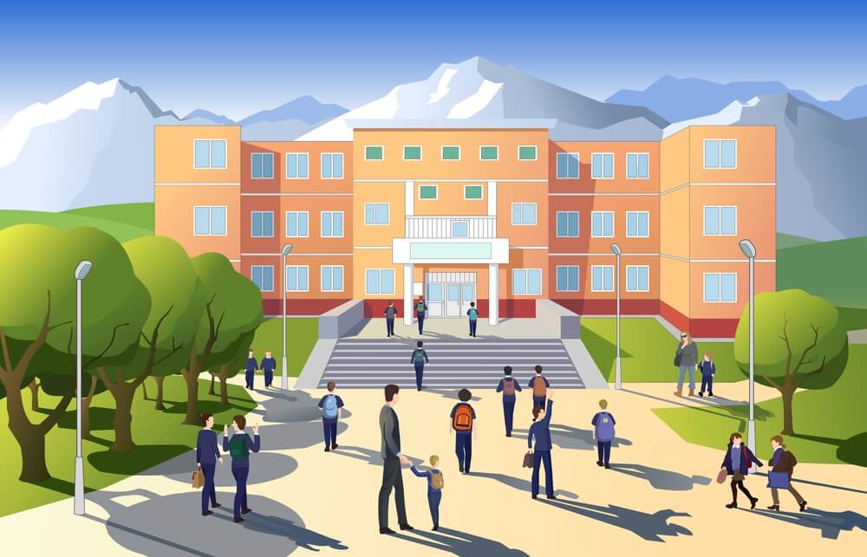
Escola
É a instituição que fornece o processo de ensino para discentes (alunos), com o objectivo de formar e desenvolver cada indivíduo em seus aspectos cultural, social e cognitivo.

Slide 7
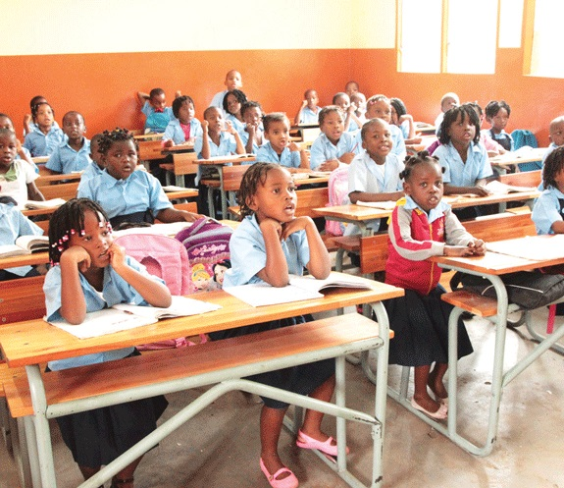
Tipos de Ensino em Moçambique
Ensino Pré-primário e Primário

Slide 8
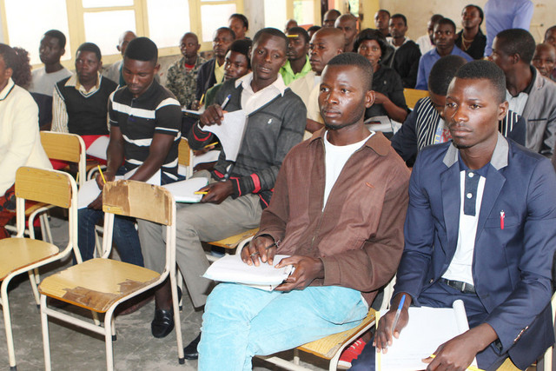
Tipos de Ensino em Moçambique
Alfabetização e Educação de Adultos

Slide 9
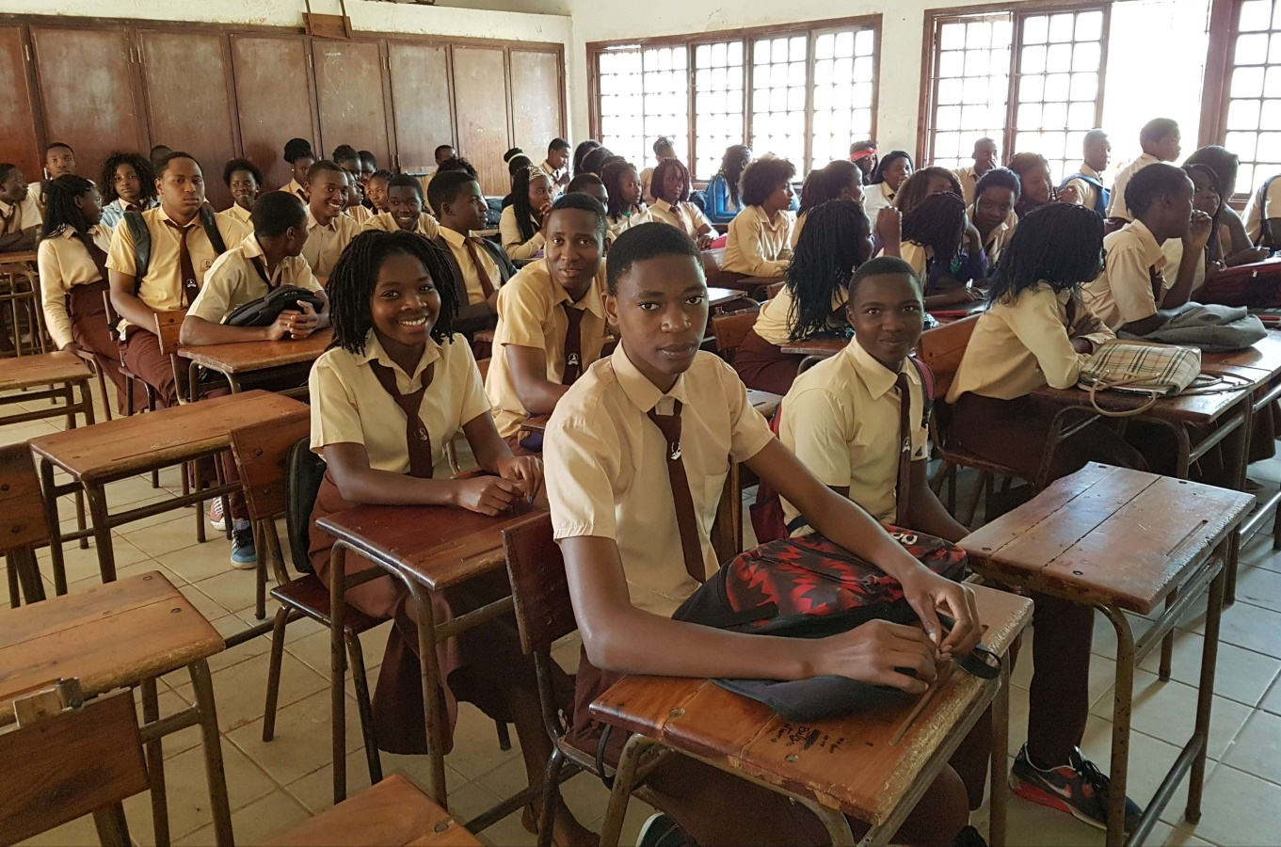
Tipos de Ensino em Moçambique
Ensino Secundário Geral

Slide 10
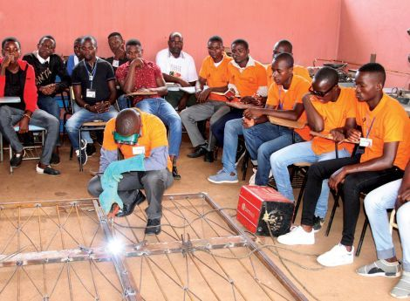
Tipos de Ensino em Moçambique
Ensino Técnico Profissional

Slide 11
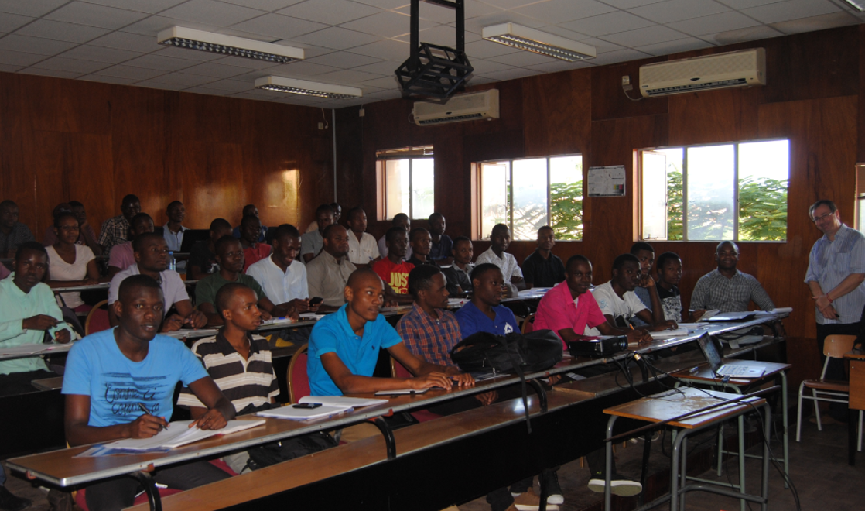
Tipos de Ensino em Moçambique
Ensino Superior

Slide 12
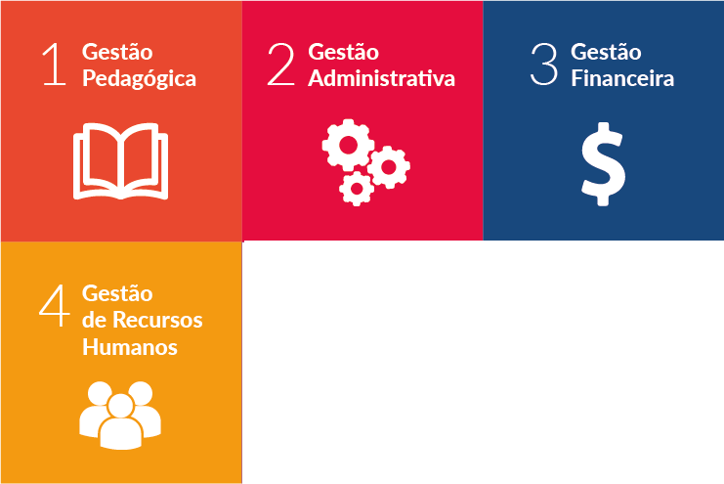
Gestão Escolar
Gestão escolar consiste num sistema de organização interno da escola, envolvendo todos os sectores que estão relacionados com as práticas escolares.
A Gestão Escolar envolve vários sectores. Entre eles, podemos citar quatro áreas principais:

Slide 13
Situação actual
Matriculas e renovações realizadas de forma manual, em papeis;
Notas dos testes e exames lançadas em planilhas eletrónicas ou físicas.
Lista de alunos e professores armazenadas em planilhas eletrónicas e físicas;
Resultados sobre situação de passagem ou reprovação fixada em vitrines;

Slide 14
Definição do problema
Necessidade:
Flexibilizar as actividades pedagógicas que decorrem nas escolas em estudo.
Problema:
Processos pedagógicos das escolas realizados de forma ineficiente, colocando em risco os dados da mesma.

Slide 15
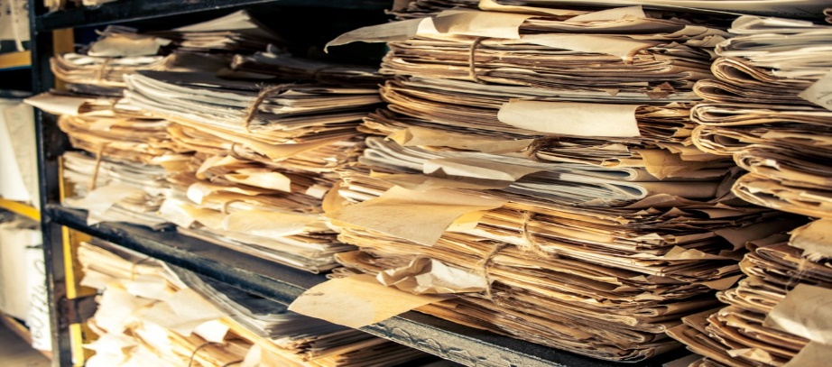
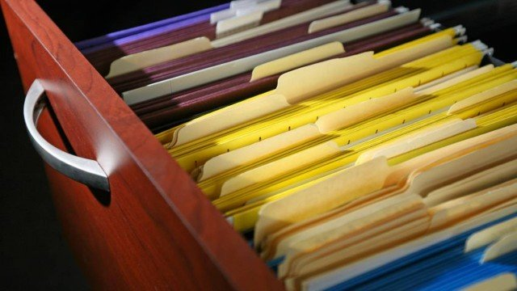
Descrição do Problema
Vulnerabilidade de dados (incêndios,
calamidades ou mesmo roedores são um
risco) por estarem armazenados em papeis.
Dificuldade em encontrar dados

Slide 16


Projectos semelhantes
No mercado, existem alguns sistemas utilizados para a gestão escolar, entre os quais
podemos encontrar.
EPM – CELP Sistema de Registo Académico

Slide 17
Proposta de Solução
Elaborou-se um sistema com as seguintes funcionalidades:
Gestão de matriculas;
Gestão de notas dos alunos;
Gestão de turmas;
Entre outras.

Slide 18




Linguagens usadas
Front-end
Back-end

Slide 19




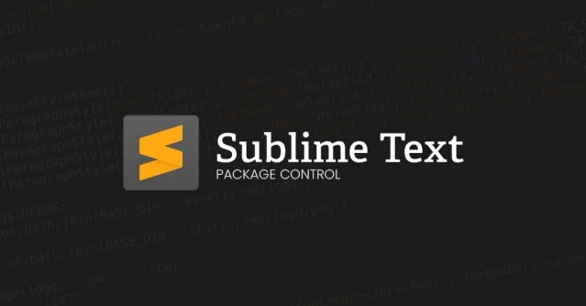
Ferramentas usadas

Slide 20
Protótipo

Slide 21
Conclusão

Slide 22

Gratos pela atenção!

